Slide 1
Meine Familie

Slide 2
Meine Mutter
Sie heiβt Van. Sie hat kurze, lockige, braune Haare und hellblaue Augen. Sie ist sehr klein, aber sie ist glücklich. Sie hat auch eine Brille und reist sehr gern.

Slide 3
Mein Vater
Er heißt John. Er hat kurze, dunkelblonde Haare und hellblaue Augen. Er ist sehr groβ und dick. Er ist glücklich und spielt gern am Computer. Er hat gern Autos und jägt sehr gern. Er schaut auch sehr viel Fern!

Slide 4
April
Sie ist meine ältere Halbschwester. Sie hat lange, rote Haare, blaue Augen und hat 3 Kinder. Sie ist 41 Jahre alt. Sie ist vollschlank und fährt gern Motorrad.

Slide 5
Monica
Sie ist meine jungere Schwester. Sie ist 32 Jahre alt. Sie hat lange, hellblonde Haare und hellblaue Augen. Sie ist vollschlank und ist sehr glücklich. Meine Schwester ist sehr schön und hat wandern sehr gern.

Slide 6
Matt
Er ist meine Schwesters Mann. Er ist 36 Jahre alt. Er hat schlangen, Spinnen und Star Wars (Krieg der Sterne) gern. Er ist dumm. Er ist sehr groβ und hat kurze, blonde Haare und blaue Augen. Er ist dünn und ist oft traurig.

Slide 7
Meine Nichte und Neffen
Meine Nichte heißt Brooke und meine Neffen heißen Zeke und Levi. Die Jungen haben rote Haare und blaue Augen. Das Mädchen hat blonde Haare und blaue Augen. Levi hat Waffen gern und Zeke spielt Basketball gern. Brooke ist sehr dumm.

Slide 8
Das ist Perle!
Meine Elterns Hundin. Sie ist ein Schäfferhund. Sie ist 8 Jahre alt und hat weiβe Haare. Ihre Augen sind hellbraun und sie ist sehr dick. Sie isst und schläft sehr gern. Ihr Spitzname ist Weiβwurst!

Slide 9
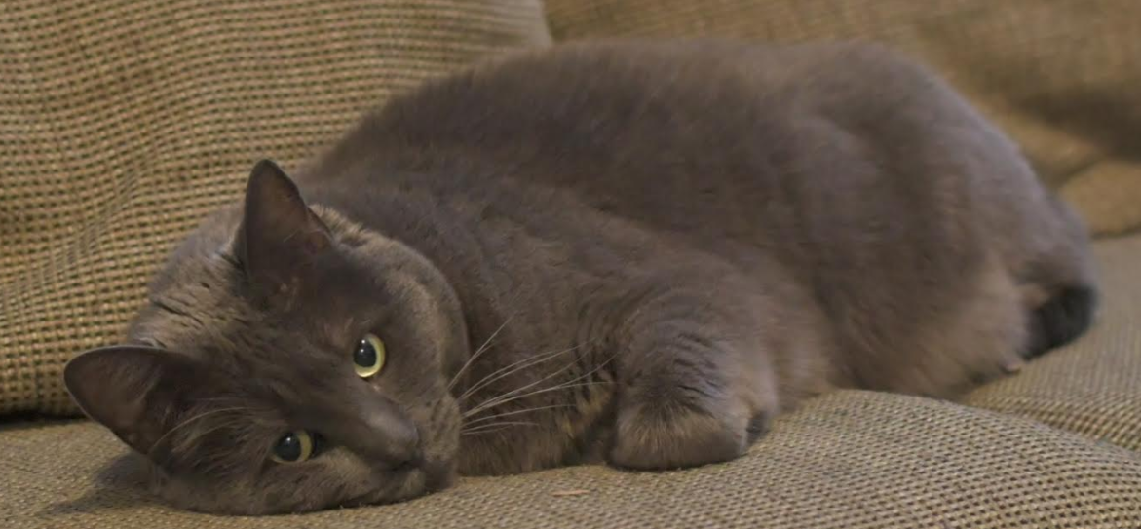
Meine Katze, Faust!
Sie ist meine kleine Hexe. Sie ist 8 Jahre alt. Sie ist grau und hat hellgrüne Augen. Sie schläft und isst sehr gern. Faust ist mein Baby! Sie mag Brandon nicht gern und sie hasst Lilly, Brandons Hundin.

Slide 10
Mein Freund
Er heißt Brandon. Er ist 35 Jahre alt. Er hat kurze, dunkelblonde Haare und hellblaue Augen. Er ist mittelgroβ und dünn. Er ist glücklich und fotografiert gern. Er war in der Armee.

Slide 11
Das ist Lilly!
Sie ist Brandons Hundin. Sie ist 6 Jahre alt und hat hellbraune Haar. Sie spielt gern Ball und gibt viele Küsschen! Sie liebt meine Katze, Faust, und möchte mit ihe spielen. Faust sagt immer “NEIN”!

Slide 12
Ich bins!
Ich bin dick und habe dunkleblonde Haare. Meine Augen sind grün und ich bin glücklich. Ich bin auch sehr klein. Meine Lieblingsfarbe ist Lila und ich liebe meine Katze, Faust, und mein Freund Brandon!

